Slide 1
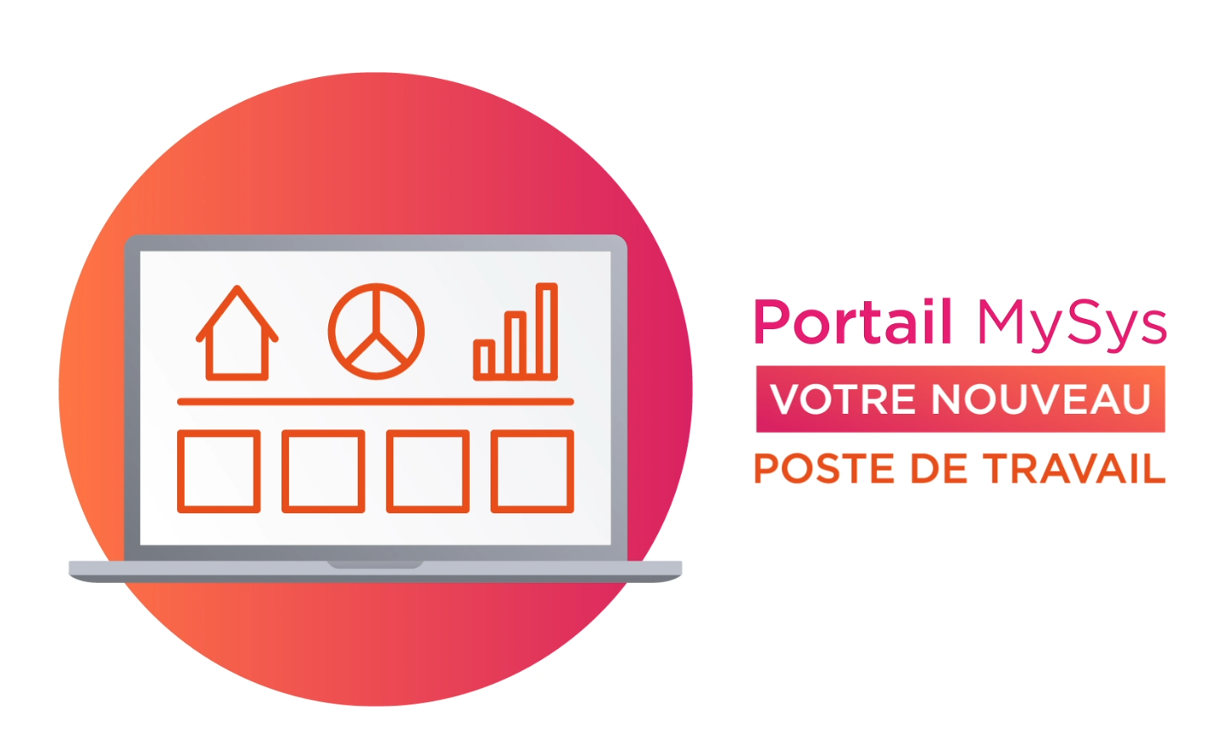
1
Première
connexion
Document du 28/10/2020
Mis à jour le 19/11/2020

Slide 2
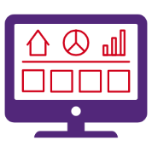

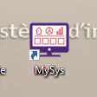
Portail MySys
Première connexion
Sommaire
Préalable : comment connecter son ordinateur portable en mobilité ?
01
Lancement et connexion au Portail
02
Plusieurs Profils Métier
03
Arrivée sur « Ma journée »
04
Changer les paramètres
05
Les autres Guides...

Slide 3
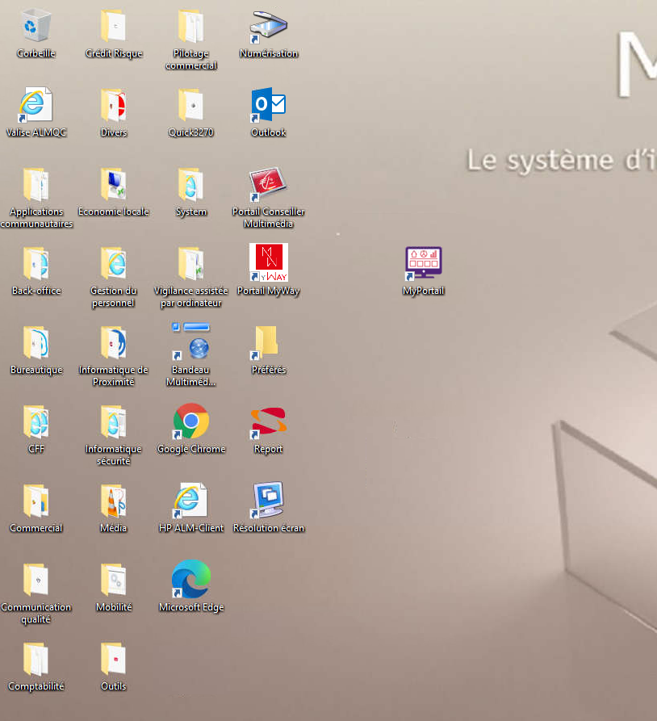


Portail MySys - Première connexion
01
Lancement et connexion au Portail
Double-cliquer sur l’icône
MySys
pour lancer l’ouverture du Portail

Slide 4
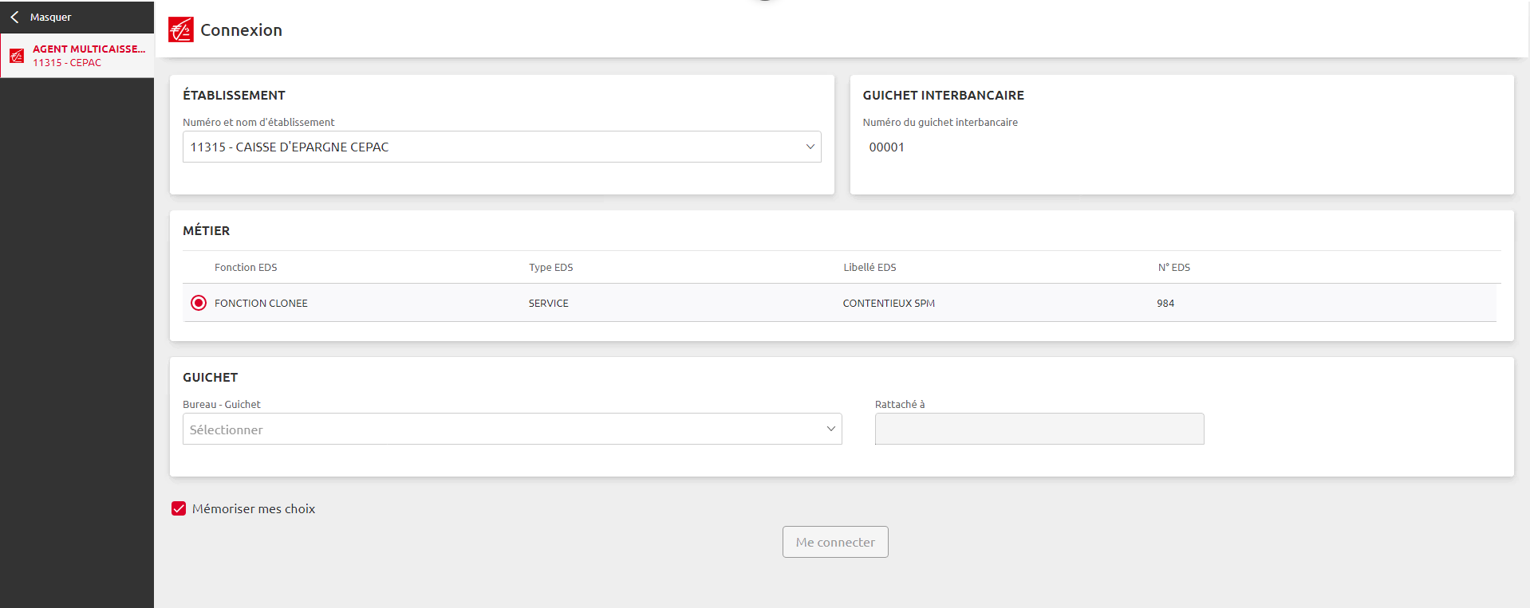

Portail MySys - Première connexion
01
Lancement et connexion au Portail
A la première connexion, il est nécessaire de vérifier les coordonnées de l’Etablissement, le Guichet interbancaire et le Profil Métier à utiliser ...
... et de renseigner le code Bureau-Guichet dans lequel l’utilisateur va opérer.
(page suivante)
Ce paramétrage sera conservé à l’avenir en cliquant sur
A la prochaine ouverture du Portail, l’utilisateur arrivera ainsi directement sur « Ma Journée »
(s’il ne s’est pas « déconnecté »)

Slide 5
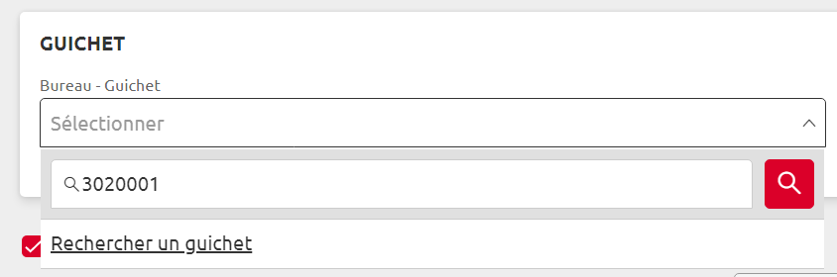
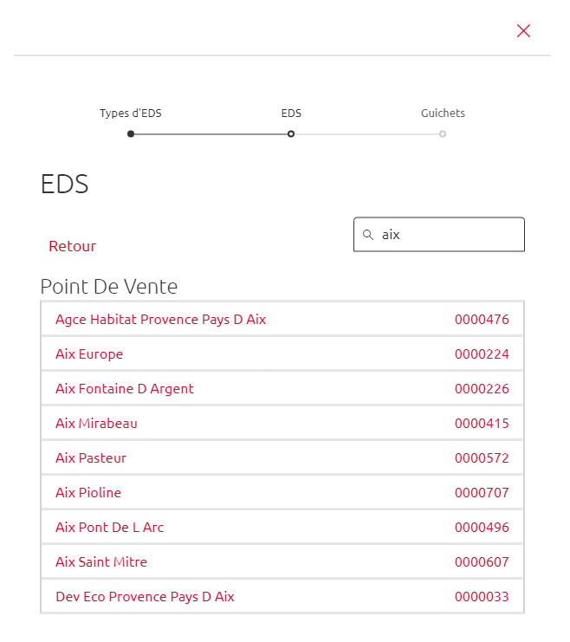
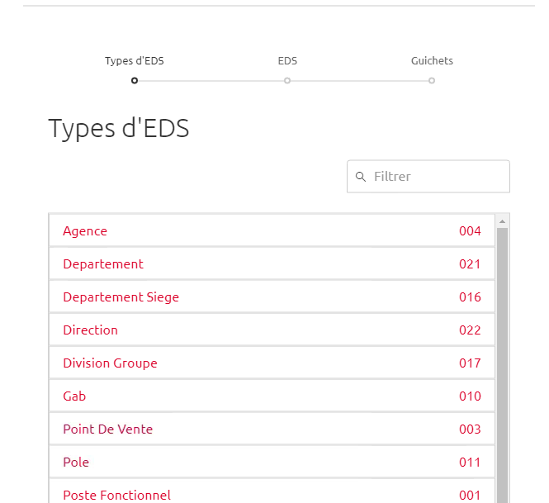
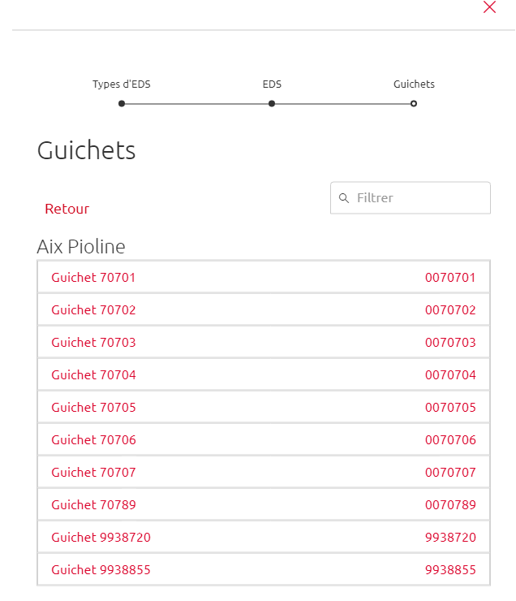



Portail MySys - Première connexion
01
Lancement et connexion au Portail
Saisir le Bureau et le Guichet dans le champ adapté puis cliquer sur la loupe, ou ...
... si les coordonnées ne sont pas connues,
« Rechercher un guichet » par l’intermédiaire des listes proposées
$$①$$
$$②$$
$$③$$

Slide 6
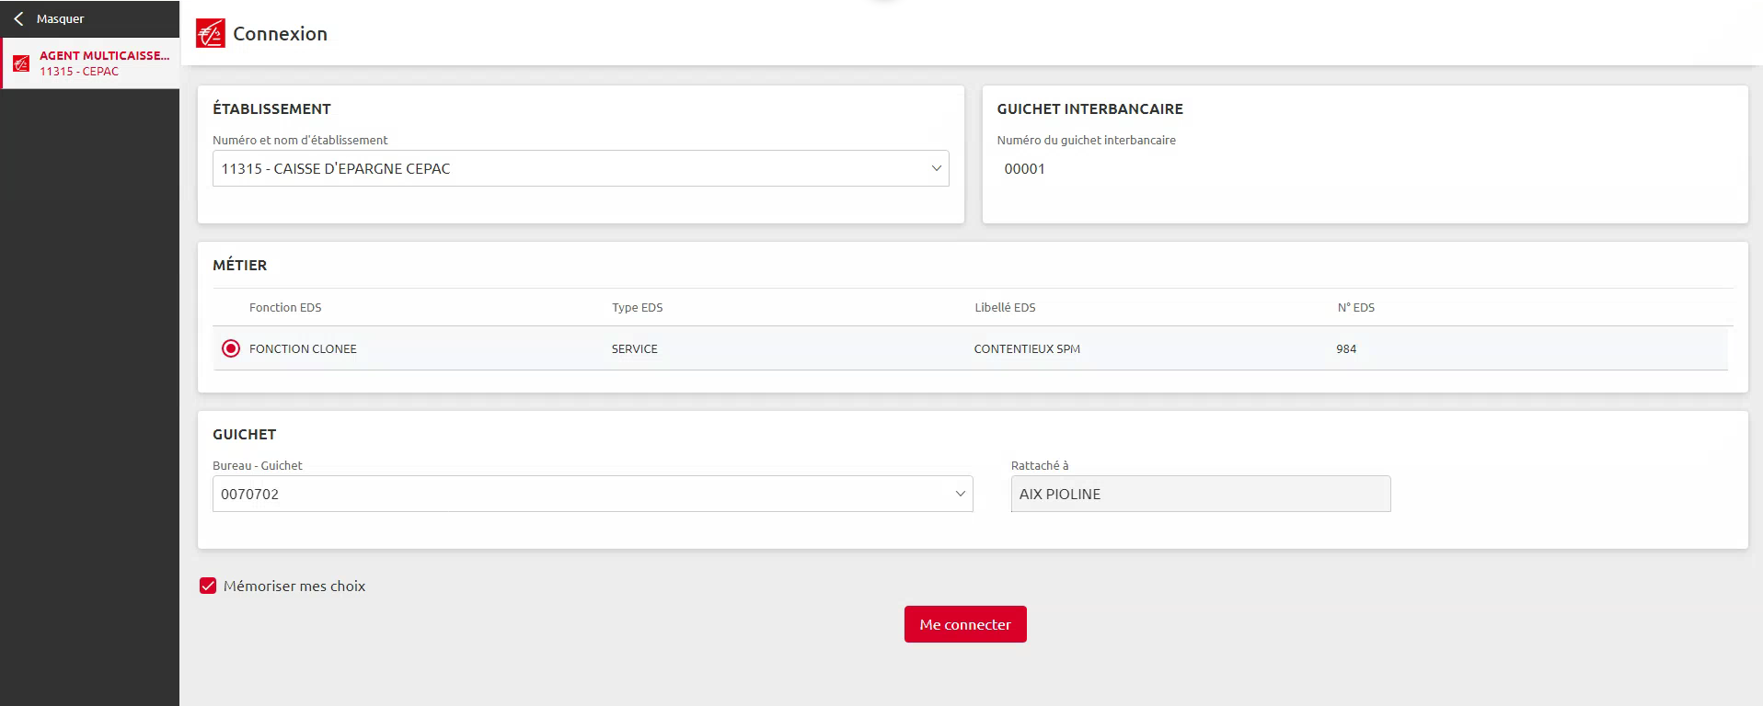


Portail MySys - Première connexion
01
Lancement et connexion au Portail
Après vérification de la saisie correcte des paramètres …
… cliquer sur
Me connecter
Avez-vous pensé à enregistrer vos choix ?

Slide 7
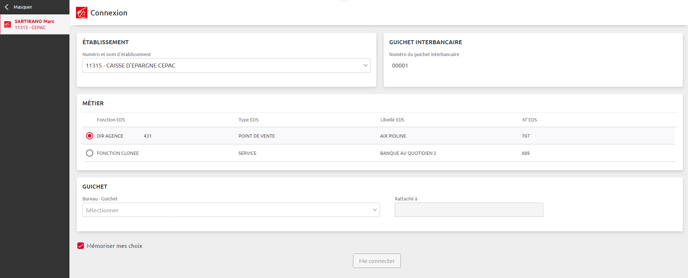
Portail MySys - Première connexion
02
Plusieurs Profils Métier
Lorsque l’on dispose de plusieurs Profils Métier, il convient de vérifier que le métier sélectionné corresponde à l’activité du moment
Quand l’utilisateur dispose de plusieurs Profils Métier, ceux-ci apparaissent sous cette forme dans la rubrique METIER.

Slide 8
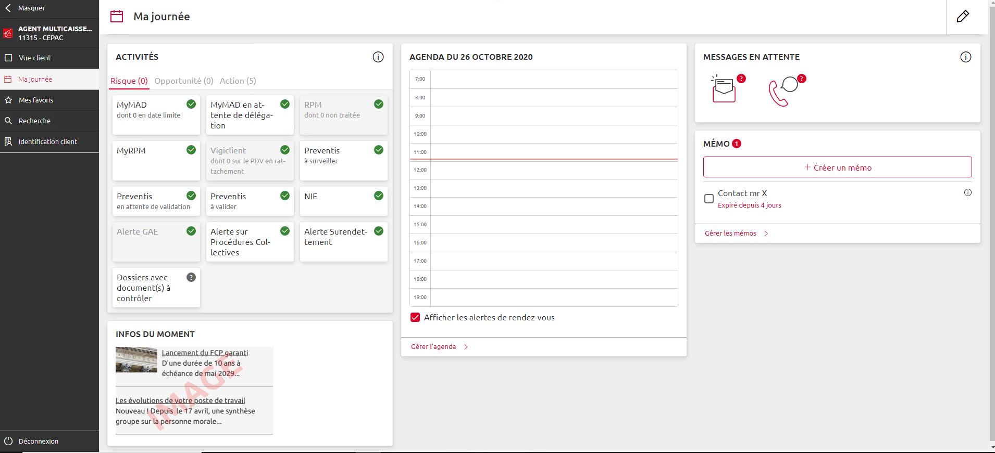
Portail MySys - Première connexion
03
Arrivée sur Ma Journée
Après saisie ou vérification des paramètres de connexion, la page « Ma Journée » apparait.
Nb : à la prochaine connexion, accès direct à « Ma Journée » si les choix de connexion ont été mémorisés :

Slide 9
Portail MySys - Première connexion
04
Changer les paramètres
Besoin de changer d’Agence, de Guichet, … ?
Depuis n’importe quelle page du Portail…
...en bas du Totem...
...il suffit de cliquer sur
Déconnexion

Slide 10
Portail MySys - Première connexion
04
Changer les paramètres
...après avoir cliqué sur Déconnexion, vous êtes automatiquement repositionné sur l’écran de « Connexion »

Slide 11
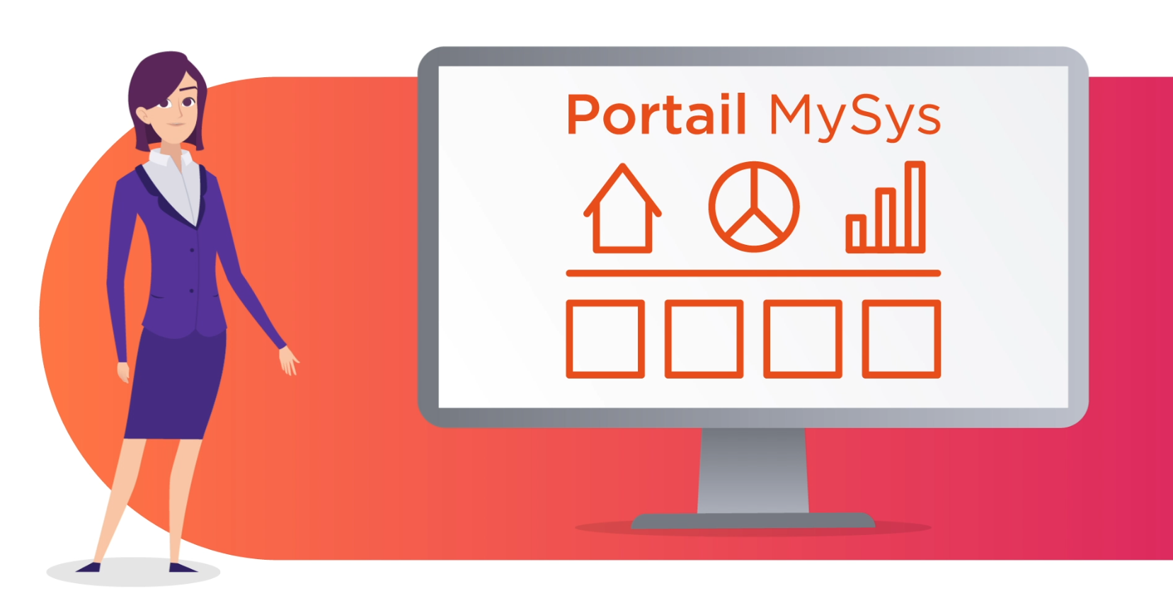
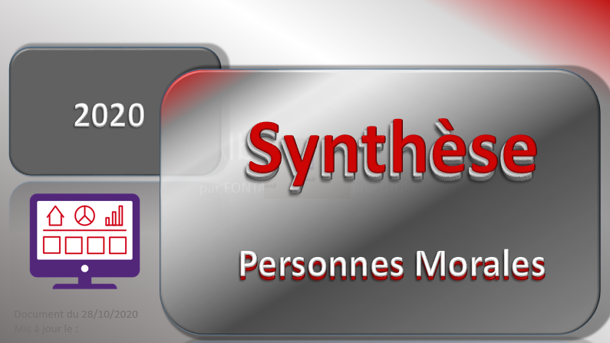
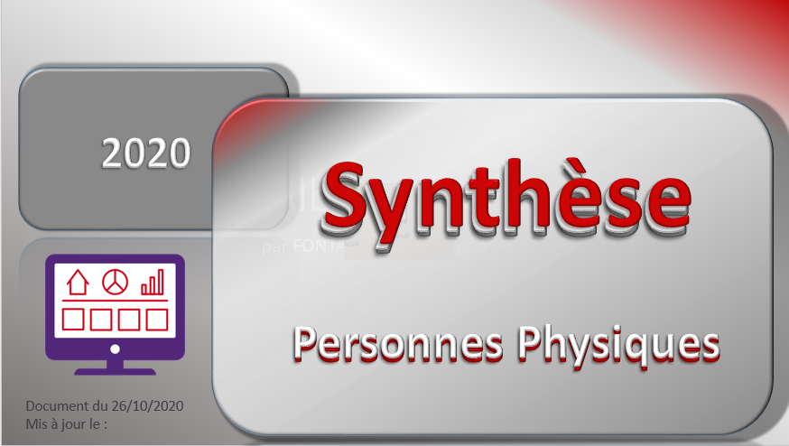
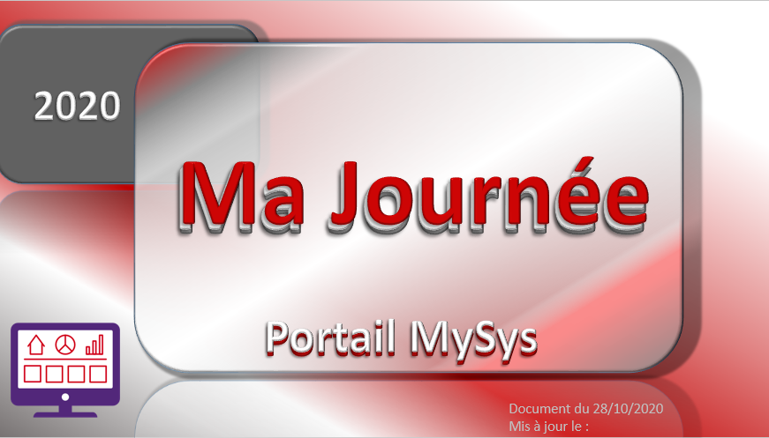
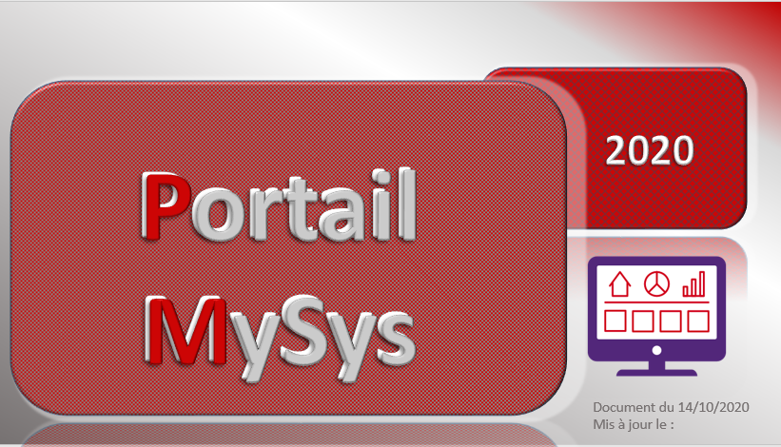
Portail MySys - Première connexion
05
Les autres guides
D’autres guides sont à votre disposition :

Slide 12
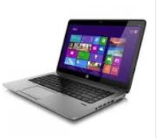
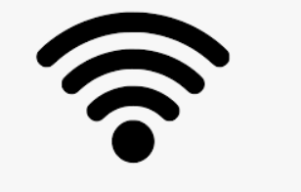
Portail MySys - Première connexion
Préalable : comment connecter son ordinateur portable en mobilité ?
Le mode opératoire de connexion de votre ordinateur portable à un réseau wifi (via une box internet, un téléphone mobile 4G ou encore via un hotspot public ou privé) peut varier d’un établissement à l’autre selon les matériels mais aussi selon les procédures en vigueur dans votre établissement
Il convient donc que vous vérifiez auprès de vos interlocuteurs habituels si un mode opératoire spécifique a été établi au sein de votre établissement et que vous preniez connaissance des consignes en vigueur
Les slides qui suivent sont donc deux exemples tirés des modes opératoires de deux Caisses : CEBPL et CERA

Slide 13
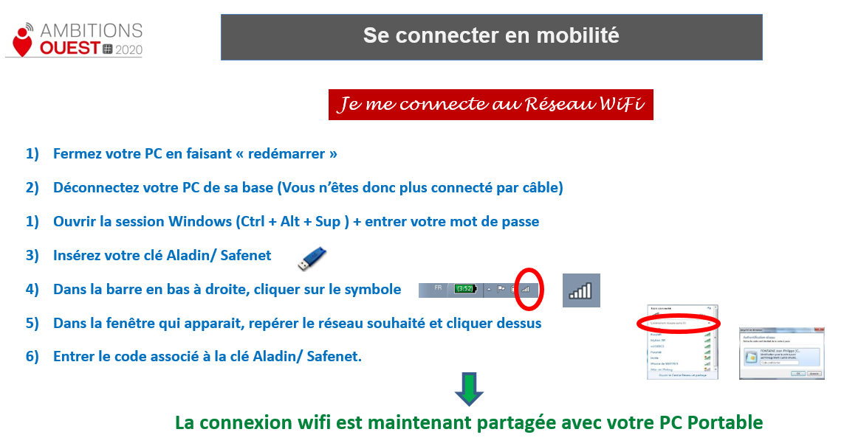
Exemple 1 : CEBPL
Préalable : comment connecter son ordinateur portable en mobilité ?

Slide 14
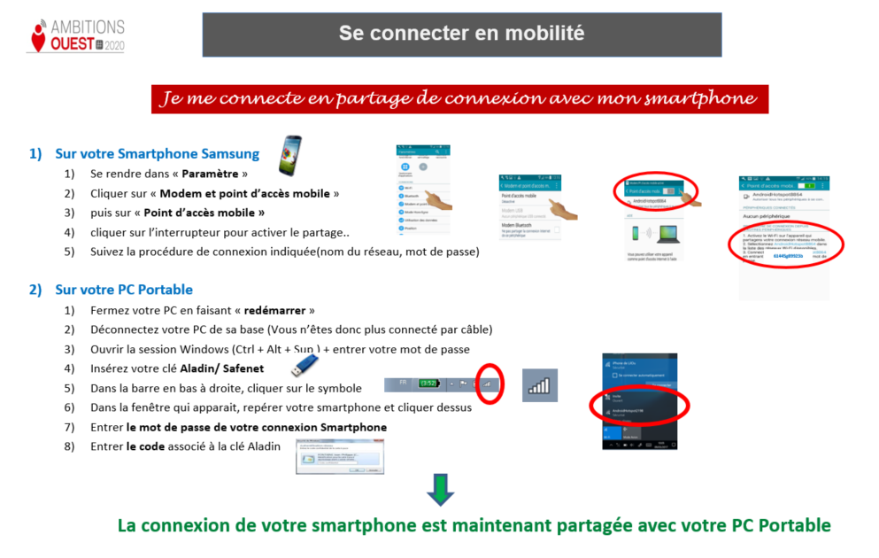
Exemple 1 : CEBPL
Préalable : comment connecter son ordinateur portable en mobilité ?

Slide 15

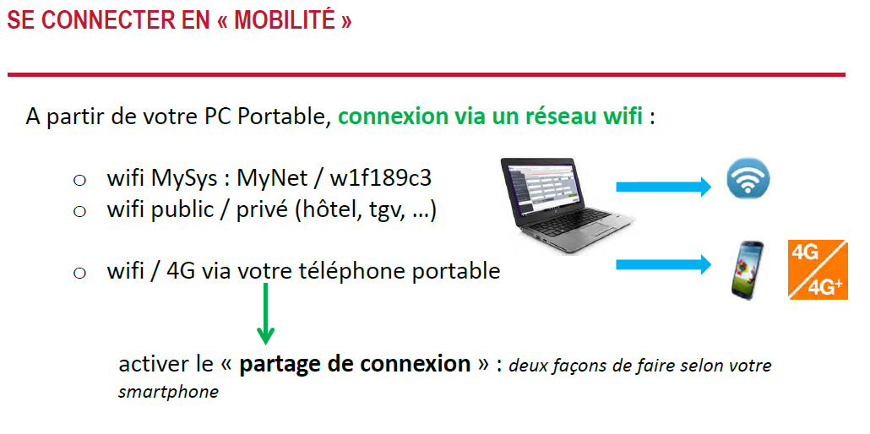
Exemple 2 : CERA
Préalable : comment connecter son ordinateur portable en mobilité ?

Slide 16
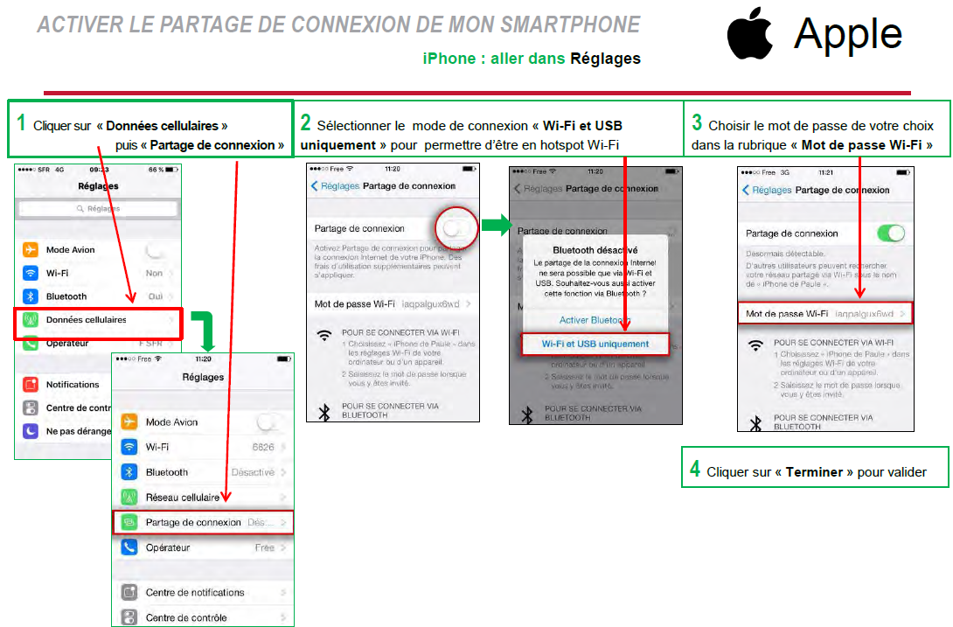
Exemple 2 : CERA
Préalable : comment connecter son ordinateur portable en mobilité ?

Slide 17
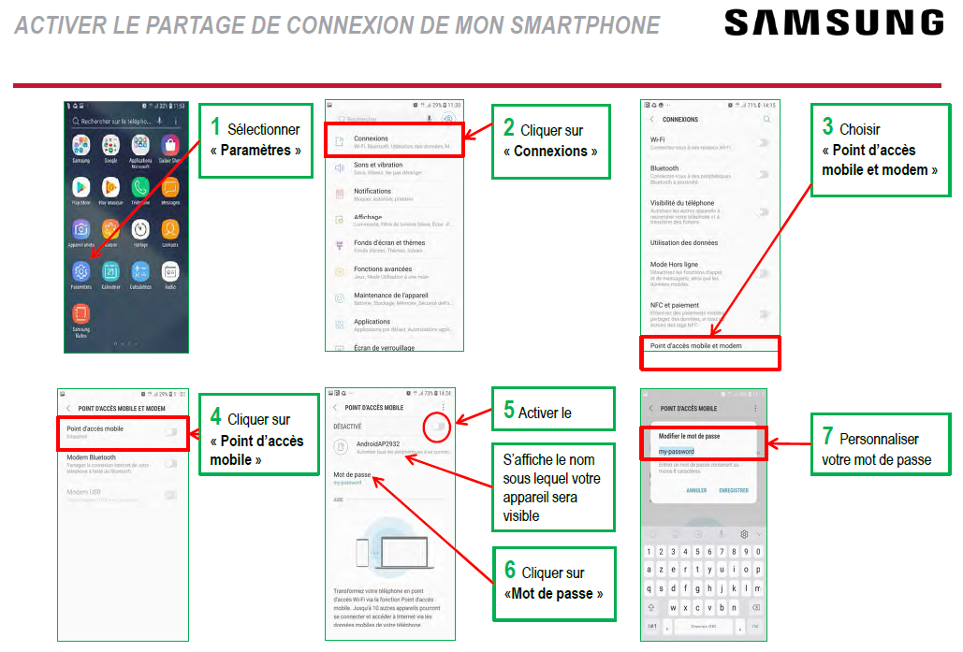
Exemple 2 : CERA
Préalable : comment connecter son ordinateur portable en mobilité ?

